Slide 1
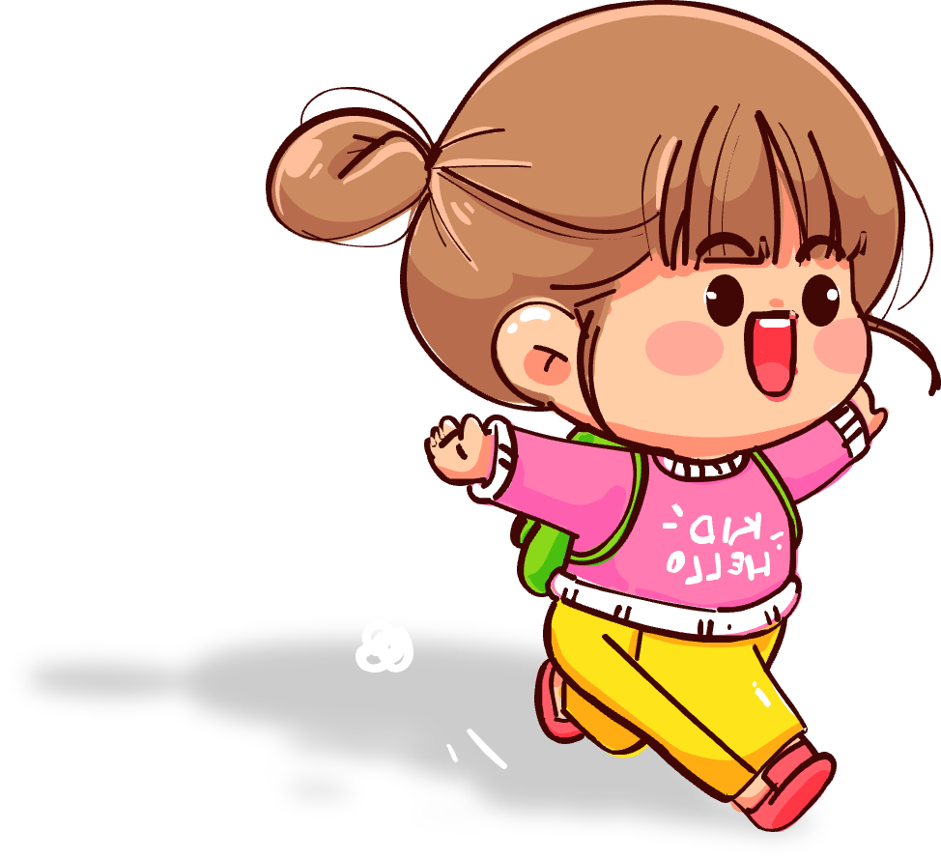
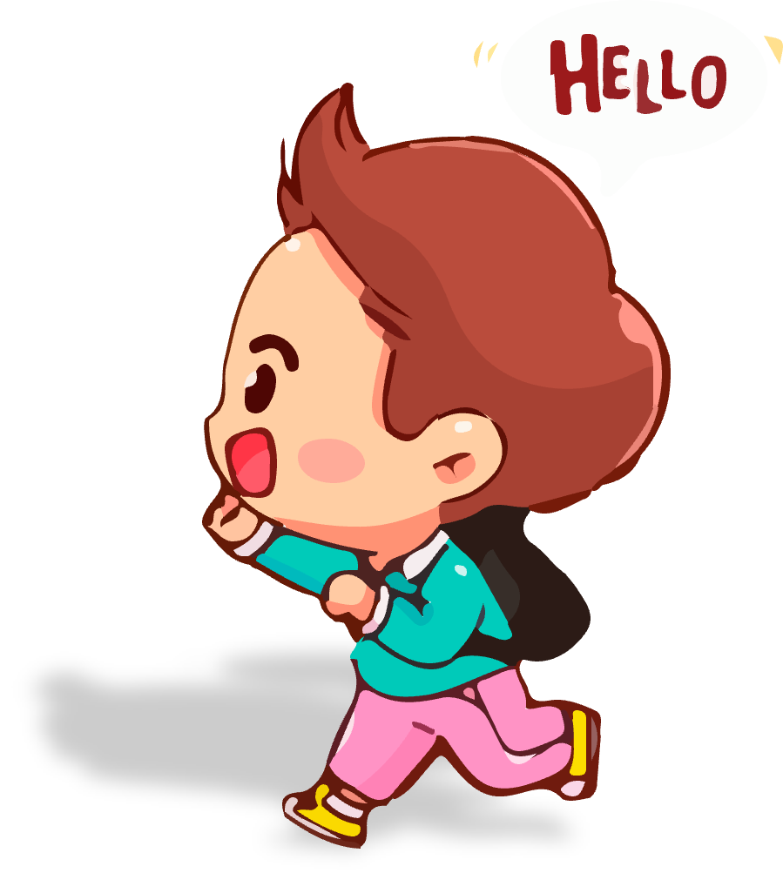
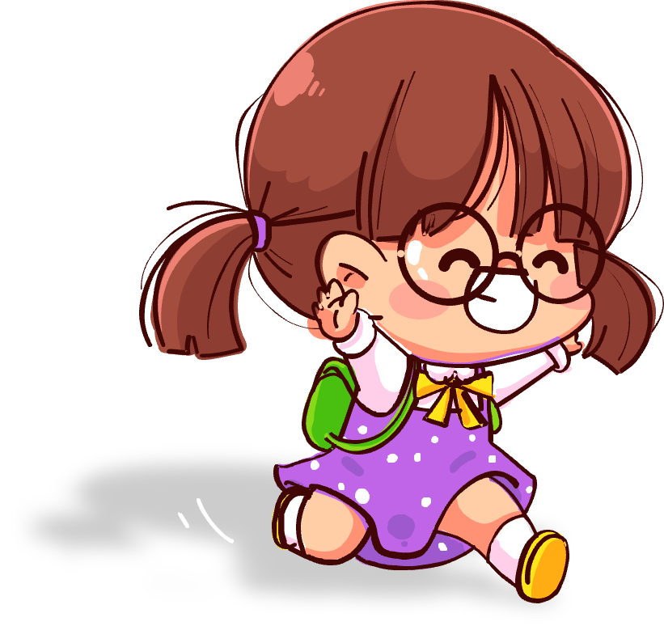
26
Bài đọc 1: Hội đua ghe ngo

Slide 3
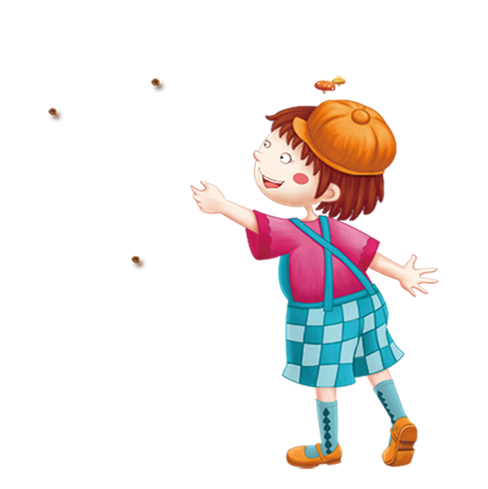
Khởi động
1. Tìm những hình ảnh trong các khổ thơ 1, 2 miêu tả vẻ đẹp của buổi sáng vùng cao.
Các hình ảnh là: mây rủ nhau vào nhà, ông Mặt Trời leo dốc, tiếng chim ca kéo nắng lên, nắng lên rạng rỡ, khoảng trời bao la.

Slide 4
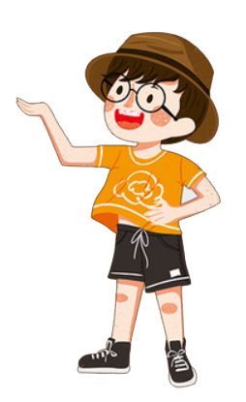
Khởi động
2. Bài thơ cho thấy tình cảm của bạn nhỏ với quê hương mình như thế nào ?
- Bạn nhỏ rất yêu quê mình.
- Bạn nhỏ rất gắn bó với quê hương mình.
- Bạn nhỏ luôn thấy quê mình rất đẹp và rất thân thương.

Slide 5
Tiếng Việt 3
Bài đọc
Hội đua ghe ngo
SGK trang 51,52

Slide 6
Thứ … wgày … κáng … wăm 20 …
TΗĞng VΗİΙ
Bài đǌ: HĖ đua Ή; wgo

Slide 8
Hội đua ghe ngo
Hội đua ghe ngo diễn ra vào dịp lễ hội Cúng Trăng giữa tháng 10 âm lịch hằng năm.
Ghe ngo được làm từ gỗ cây sao, dài khoảng 30 mét, chứa được trên dưới 50 tay chèo. Ghe được chà nhẵn bóng để lướt nhanh trên dòng sông. Mũi và đuôi ghe cong vút, tạo hình rắn thần. Thân ghe vẽ hoa văn và sơn màu sặc sỡ. Mỗi ghe ngo là của một hoặc một vài phum, sóc. Ghe được cất
giữ ở chùa, mỗi năm chỉ được hạ thủy một lần vào dịp hội. Trước ngày hội, các tay đua còn phải tập chèo theo nhịp trên cạn cho quen.
Vào cuộc đua, mỗi ghe có một người giỏi tay chèo ngồi đằng mũi chỉ huy và một người đứng giữa ghe giữ nhịp. Theo hiệu lệnh, những mái chèo đưa nhanh thoăn thoắt, đều tăm tắp, đẩy chiếc ghe lướt nhanh trên sông. Tiếng trống hội, tiếng hò reo cổ vũ vang dội cả một vùng sông nước.
Theo PHƯƠNG NGHI
1
Đọc mẫu

Slide 9
Hội đua ghe ngo
Hội đua ghe ngo diễn ra vào dịp lễ hội Cúng Trăng giữa tháng 10 âm lịch hằng năm.
Ghe ngo được làm từ gỗ cây sao, dài khoảng 30 mét, chứa được trên dưới 50 tay chèo. Ghe được chà nhẵn bóng để lướt nhanh trên dòng sông. Mũi và đuôi ghe cong vút, tạo hình rắn thần. Thân ghe vẽ hoa văn và sơn màu sặc sỡ. Mỗi ghe ngo là của một hoặc một vài phum, sóc. Ghe được cất
giữ ở chùa, mỗi năm chỉ được hạ thủy một lần vào dịp hội. Trước ngày hội, các tay đua còn phải tập chèo theo nhịp trên cạn cho quen.
Vào cuộc đua, mỗi ghe có một người giỏi tay chèo ngồi đằng mũi chỉ huy và một người đứng giữa ghe giữ nhịp. Theo hiệu lệnh, những mái chèo đưa nhanh thoăn thoắt, đều tăm tắp, đẩy chiếc ghe lướt nhanh trên sông. Tiếng trống hội, tiếng hò reo cổ vũ vang dội cả một vùng sông nước.
Theo PHƯƠNG NGHI
2
Chia đoạn

Slide 10
Hội đua ghe ngo
Hội đua ghe ngo diễn ra vào dịp lễ hội Cúng Trăng giữa tháng 10 âm lịch hằng năm.
Ghe ngo được làm từ gỗ cây sao, dài khoảng 30 mét, chứa được trên dưới 50 tay chèo. Ghe được chà nhẵn bóng để lướt nhanh trên dòng sông. Mũi và đuôi ghe cong vút, tạo hình rắn thần. Thân ghe vẽ hoa văn và sơn màu sặc sỡ. Mỗi ghe ngo là của một hoặc một vài phum, sóc. Ghe được cất
giữ ở chùa, mỗi năm chỉ được hạ thủy một lần vào dịp hội. Trước ngày hội, các tay đua còn phải tập chèo theo nhịp trên cạn cho quen.
Vào cuộc đua, mỗi ghe có một người giỏi tay chèo ngồi đằng mũi chỉ huy và một người đứng giữa ghe giữ nhịp. Theo hiệu lệnh, những mái chèo đưa nhanh thoăn thoắt, đều tăm tắp, đẩy chiếc ghe lướt nhanh trên sông. Tiếng trống hội, tiếng hò reo cổ vũ vang dội cả một vùng sông nước.
Theo PHƯƠNG NGHI
2
Chia đoạn

Slide 11
Hội đua ghe ngo
Hội đua ghe ngo diễn ra vào dịp lễ hội Cúng Trăng giữa tháng 10 âm lịch hằng năm.
Ghe ngo được làm từ gỗ cây sao, dài khoảng 30 mét, chứa được trên dưới 50 tay chèo. Ghe được chà nhẵn bóng để lướt nhanh trên dòng sông. Mũi và đuôi ghe cong vút, tạo hình rắn thần. Thân ghe vẽ hoa văn và sơn màu sặc sỡ. Mỗi ghe ngo là của một hoặc một vài phum, sóc. Ghe được cất
giữ ở chùa, mỗi năm chỉ được hạ thủy một lần vào dịp hội. Trước ngày hội, các tay đua còn phải tập chèo theo nhịp trên cạn cho quen.
Vào cuộc đua, mỗi ghe có một người giỏi tay chèo ngồi đằng mũi chỉ huy và một người đứng giữa ghe giữ nhịp. Theo hiệu lệnh, những mái chèo đưa nhanh thoăn thoắt, đều tăm tắp, đẩy chiếc ghe lướt nhanh trên sông. Tiếng trống hội, tiếng hò reo cổ vũ vang dội cả một vùng sông nước.
Theo PHƯƠNG NGHI
2
Chia đoạn

Slide 12
Hội đua ghe ngo
Hội đua ghe ngo diễn ra vào dịp lễ hội Cúng Trăng giữa tháng 10 âm lịch hằng năm.
Ghe ngo được làm từ gỗ cây sao, dài khoảng 30 mét, chứa được trên dưới 50 tay chèo. Ghe được chà nhẵn bóng để lướt nhanh trên dòng sông. Mũi và đuôi ghe cong vút, tạo hình rắn thần. Thân ghe vẽ hoa văn và sơn màu sặc sỡ. Mỗi ghe ngo là của một hoặc một vài phum, sóc. Ghe được cất
giữ ở chùa, mỗi năm chỉ được hạ thủy một lần vào dịp hội. Trước ngày hội, các tay đua còn phải tập chèo theo nhịp trên cạn cho quen.
Vào cuộc đua, mỗi ghe có một người giỏi tay chèo ngồi đằng mũi chỉ huy và một người đứng giữa ghe giữ nhịp. Theo hiệu lệnh, những mái chèo đưa nhanh thoăn thoắt, đều tăm tắp, đẩy chiếc ghe lướt nhanh trên sông. Tiếng trống hội, tiếng hò reo cổ vũ vang dội cả một vùng sông nước.
Theo PHƯƠNG NGHI
2
Chia đoạn

Slide 13
Hội đua ghe ngo
Hội đua ghe ngo diễn ra vào dịp lễ hội Cúng Trăng giữa tháng 10 âm lịch hằng năm.
Ghe ngo được làm từ gỗ cây sao, dài khoảng 30 mét, chứa được trên dưới 50 tay chèo. Ghe được chà nhẵn bóng để lướt nhanh trên dòng sông. Mũi và đuôi ghe cong vút, tạo hình rắn thần. Thân ghe vẽ hoa văn và sơn màu sặc sỡ. Mỗi ghe ngo là của một hoặc một vài phum, sóc. Ghe được cất
giữ ở chùa, mỗi năm chỉ được hạ thủy một lần vào dịp hội. Trước ngày hội, các tay đua còn phải tập chèo theo nhịp trên cạn cho quen.
Vào cuộc đua, mỗi ghe có một người giỏi tay chèo ngồi đằng mũi chỉ huy và một người đứng giữa ghe giữ nhịp. Theo hiệu lệnh, những mái chèo đưa nhanh thoăn thoắt, đều tăm tắp, đẩy chiếc ghe lướt nhanh trên sông. Tiếng trống hội, tiếng hò reo cổ vũ vang dội cả một vùng sông nước.
Theo PHƯƠNG NGHI
3
Nối tiếp đoạn

Slide 14
LUYỆN ĐỌC TỪ KHÓ
Ghe ngo
lễ hội
hằng năm
lướt nhanh
sặc sỡ
sóc
hiệu lệnh
Notes:
GV tự gõ thêm các từ khó đối với hs của mình

Slide 15
LUYỆN ĐỌC CÂU DÀI
Vào cuộc đua,/mỗi ghe có một người giỏi tay chèo ngồi đằng mũi chỉ huy/và một người đứng giữa ghe giữ nhịp.//

Slide 16
LUYỆN ĐỌC CÂU DÀI
Vào cuộc đua,/mỗi ghe có một người giỏi tay chèo ngồi đằng mũi chỉ huy/và một người đứng giữa ghe giữ nhịp.//

Slide 17
Hội đua ghe ngo
Hội đua ghe ngo diễn ra vào dịp lễ hội Cúng Trăng giữa tháng 10 âm lịch hằng năm.
Ghe ngo được làm từ gỗ cây sao, dài khoảng 30 mét, chứa được trên dưới 50 tay chèo. Ghe được chà nhẵn bóng để lướt nhanh trên dòng sông. Mũi và đuôi ghe cong vút, tạo hình rắn thần. Thân ghe vẽ hoa văn và sơn màu sặc sỡ. Mỗi ghe ngo là của một hoặc một vài phum, sóc. Ghe được cất
giữ ở chùa, mỗi năm chỉ được hạ thủy một lần vào dịp hội. Trước ngày hội, các tay đua còn phải tập chèo theo nhịp trên cạn cho quen.
Vào cuộc đua, mỗi ghe có một người giỏi tay chèo ngồi đằng mũi chỉ huy và một người đứng giữa ghe giữ nhịp. Theo hiệu lệnh, những mái chèo đưa nhanh thoăn thoắt, đều tăm tắp, đẩy chiếc ghe lướt nhanh trên sông. Tiếng trống hội, tiếng hò reo cổ vũ vang dội cả một vùng sông nước.
Theo PHƯƠNG NGHI
4
Nối tiếp đoạn

Slide 18
GIẢI NGHĨA TỪ
Lễ hội Cúng Trăng:
(Ok Om Bok) Lễ hội truyền thống của đồng bào dân tộc Khmer để tỏ lòng biết ơn đối với Thần Mặt Trăng.
Hoa văn:
hình trang trí trên các đồ vật.
Phum, sóc:
xóm, làng ở vùng đồng bào dân tộc Khmer.
Hạ thủy:
đưa tàu, thuyền xuống nước.
Tay đua:
người tham gia cuộc đua.

Slide 20
Hội đua ghe ngo
Hội đua ghe ngo diễn ra vào dịp lễ hội Cúng Trăng giữa tháng 10 âm lịch hằng năm.
Ghe ngo được làm từ gỗ cây sao, dài khoảng 30 mét, chứa được trên dưới 50 tay chèo. Ghe được chà nhẵn bóng để lướt nhanh trên dòng sông. Mũi và đuôi ghe cong vút, tạo hình rắn thần. Thân ghe vẽ hoa văn và sơn màu sặc sỡ. Mỗi ghe ngo là của một hoặc một vài phum, sóc. Ghe được cất
giữ ở chùa, mỗi năm chỉ được hạ thủy một lần vào dịp hội. Trước ngày hội, các tay đua còn phải tập chèo theo nhịp trên cạn cho quen.
Vào cuộc đua, mỗi ghe có một người giỏi tay chèo ngồi đằng mũi chỉ huy và một người đứng giữa ghe giữ nhịp. Theo hiệu lệnh, những mái chèo đưa nhanh thoăn thoắt, đều tăm tắp, đẩy chiếc ghe lướt nhanh trên sông. Tiếng trống hội, tiếng hò reo cổ vũ vang dội cả một vùng sông nước.
Theo PHƯƠNG NGHI
6
Đọc toàn bài

Slide 22
Đọc hiểu
1. Hội đua ghe ngo điễn ra vào dịp nào?
Hội diễn ra vào đúng dịp lễ hội Cúng Trăng giữa tháng 10 âm lịch hằng năm.

Slide 23
Đọc hiểu
2. Những chiếc ghe ngo có gì đặc biệt?
Ghe ngo được làm từ gỗ cây sao, dài khoảng 30 mét, chứa được trên dưới 50 tay chèo; ghe được chà nhẵn bóng, mũi và đuôi ghe cong vút, tạo hình rắn thần; thân ghe vẽ hoa văn và sơn màu sặc sỡ; mỗi ghe ngo là của chung một hoặc một vài phum, sóc; ghe được cất giữ ở chùa, mỗi năm chỉ được hạ thuỷ một lần vào dịp hội.

Slide 24
Đọc hiểu
3. Vì sao trước ngày hội, các tay đua phải tập chèo theo nhịp trên cạn?
Ghe ngo rất dài, phải nhiều người cùng chèo, mỗi năm ghe chỉ được hạ thuỷ một lần. Chính vì vậy, phải tập chèo theo nhịp trên cạn cho quen.

Slide 25
Đọc hiểu
4. Cuộc đua ghe ngo diễn ra sôi động như thế nào?
Vào cuộc đua, mỗi ghe có một người giỏi tay chèo ngồi đằng mũi chỉ huy và một người đứng giữa ghe giữ nhịp; theo hiệu lệnh, những mái chèo đưa nhanh thoăn thoắt, đều tăm tắp, đẩy chiếc ghe lướt nhanh trên sông; tiếng trống hội, tiếng hò reo cổ vũ vang dội cả một vùng sông nước.

Slide 26
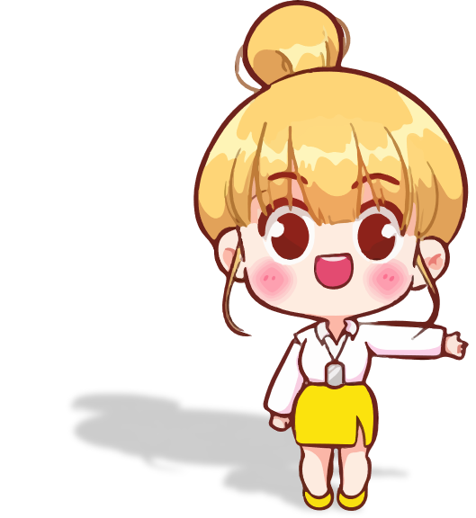
NỘI DUNG
NỘI DUNG
Mỗi dân tộc anh em đều có những phong tục, nét đẹp văn hoá cần trân trọng và gìn giữ.

Slide 28
Luyện tập
1) Đặt câu hỏi cho bộ phận in đậm trong mỗi câu dưới đây:
a) Đồng bào Khmer tổ chức lễ hội Cúng Trăng để tỏ lòng biết ơn đối với Thần Mặt Trăng.
Đồng bào Khmer tổ chức lễ hội Cúng Trăng để làm gì?
b) Ghe ngo được chà nhẵn bóng để lướt nhanh trên dòng sông.
Ghe ngo được chà nhẵn bóng để làm gì?

Slide 29
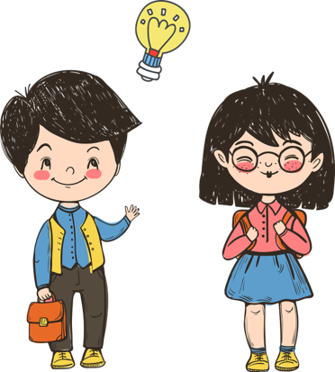
Luyện tập
2) Sử dụng câu hỏi “Để làm gì?”, hỏi đáp với bạn theo nội dung các câu sau:
a) Một người giỏi tay chèo ngồi đằng mũi ghe để chỉ huy các tay đua.
b) Một người đúng giữa ghe để giữ nhịp cho các tay đưa chèo thật đều.
c) Trước ngày hội, các tay đua phải tập chèo theo nhịp trên cạn cho quen.
Một người giỏi tay chèo ngồi đằng mũi ghe để làm gì?
Một người giỏi tay chèo ngồi đằng mũi ghe để chỉ huy các tay đua.

